Slide 1



MAIO 2026
M2M/IoT
Estratégia de lançamento –
Novas Franquias

Slide 2
MERCADO

Slide 3


M2M/ IoT
A solução M2M (Machine‑to‑Machine) permite a conectividade automática entre máquinas, dispositivos e sistemas, sem necessidade de intervenção humana constante.
Por meio de chips IoT/M2M, sensores e plataformas de gestão, os equipamentos passam a coletar, transmitir e analisar dados em tempo real, viabilizando automação, controle remoto e inteligência operacional.
Para as PMEs, o M2M viabiliza monitoramento, automação e gestão eficiente de ativos e recursos, com fácil integração a sistemas de gestão. A simplicidade de implementação, escalabilidade e custo acessível permitem que pequenas e médias empresas adotem tecnologias antes restritas a grandes corporações.

Slide 4
O Brasil fechou 2025 com aproximadamente 53,7 milhões de chips IoT ativos, com crescimento de cerca de 13,6% em relação ao ano anterior — e grande parte desse volume constitui conexões M2M (30 milhões).
Projeções de mercado indicam que o mercado global M2M/IoT continuará crescendo fortemente, com bilhões de conexões previstas e forte expansão do segmento celular.
O volume global de conexões M2M tende a seguir em alta com adoção de soluções em diversas indústrias.
Oportunidade de monetizar conectividade e serviços gerenciados além da voz/dados tradicionais.
Tendências do setor: eSIM/iSIM; Integração com Inteligência Artificial (IA); Verticalização e serviços de valor agregado; Serviços verticalizados (Novos modelos de negócios); Soluções completas (hardware + conectividade +plataforma);
Diante desse cenário, vimos a necessidade de uma atualização estratégica do portfólio M2M, essa atualização contempla novas franquias de dados, estrutura de preços mais atrativa e um posicionamento claro como solução essencial para negócios que dependem de conectividade contínua, segura e de alta disponibilidade.
Crescimento acelerado de conexões M2M/IoT

Slide 5
CONTEXTO MERCADOLÓGICO
Segundo dados da Anatel e do TeleTime, o crescimento do M2M está diretamente ligado a aplicações corporativas e operacionais, muitas delas lideradas por Pequenas e Médias Empresas.
As PMEs brasileiras enfrentam desafios estruturais claros:
Pressão por redução de custos operacionais
Baixa previsibilidade e controle de ativos
Falta de automação e dados confiáveis
Necessidade de competir com empresas mais digitalizadas
Nesse contexto, o M2M surge como habilitador de eficiência e competitividade, permitindo:
Redução de perdas e falhas operacionais
Aumento da produtividade com menos recursos
Tomada de decisão baseada em dados em tempo real
Escalabilidade do negócio sem aumento proporcional de custos

Slide 6





Setores onde a adoção é mais forte entre PMEs no Brasil
Logística e Transporte
Indústria
Rastreamento de veículos em tempo real
Monitoramento de carga (temperatura, umidade)
Telemetria (uso do veículo, consumo, rotas)
Manutenção preditiva
Monitoramento de máquinas Controle de produção em tempo real
Facilites
Controle de acesso inteligente Monitoramento de energia e água
Automação predial
Varejo
Agronegócio
Máquinas de pagamento (POS) conectadas
Monitoramento de estoque automático
Sensores de solo (umidade, nutrientes)
Irrigação automatizada
Rastreamento de gado
Notes:
Hoje, manter tecnologia própria é uma corrida contra o tempo e o caixa. O hardware deprecia, o suporte sobrecarrega a TI e o Windows 10 está com os dias contados. Comprar máquinas não é investimento, é imobilizar capital em algo que perde valor todo dia.

Slide 7
Tendências Futuras
Mercado mais maduro e integrado (ABINC)
O M2M/IoT no Brasil avança para uma fase de escala e geração de valor, com maior demanda por soluções completas (conectividade, dispositivos e plataformas). O foco deixa de ser tecnologia isolada e passa a ser simplicidade, integração e ROI, especialmente para PMEs.
Fonte: Panorama do IOT no Brasil 2025 – ABINC
https://abinc.org.br/wp-content/uploads/2025/09/Pesquisa2025-IoT_ABINC-TIInside_FINAL.pdf
M2M como motor do crescimento do IoT
As conexões M2M lideram o crescimento do IoT móvel no país, impulsionadas por aplicações corporativas como rastreamento, telemetria e automação. O avanço é consistente e sustentado por necessidades operacionais de empresas de pequeno e médio porte.
Fonte: TeleTime –Fev/2026
https://teletime.com.br/02/02/2026/brasil-2025-537-milhoes-iot/
M2M mais inteligente e orientado a serviço
O mercado caminha para a integração entre M2M, Inteligência Artificial e analytics, permitindo automação e decisões preditivas. Paralelamente, cresce o modelo M2M/IoT como serviço, com ofertas recorrentes que facilitam a adoção pelas PMEs.
Fonte: Infor Channel – Set/2025
https://inforchannel.com.br/2025/09/30/pesquisa-aponta-que-817-das-empresas-ja-apostam-em-ia-no-iot/

Slide 8
SOLUÇÃO CLARO EMPRESAS

Slide 9
OPORTUNIDADE
Posicionamento do M2M como pilar estratégico para soluções digitais e IoT - Produto com solução mais inovadora.
Simplificação do portfólio facilitando entendimento, venda e gestão do produto - Portfolio com entrega mais atual, se tornando mais competitivo no mercado.
Novos preços mais competitivos e flexíveis, permitindo melhor adequação a diferentes perfis de uso - Além de adequação com as ofertas e preços do mercado.
Franquias de dados menores e maiores alinhadas ao consumo e à sofisticação das aplicações - Ganhos em acompanhamento de soluções de mercado, e trazendo mais portfolio de utilização para o nosso produto.
ONDE VENDER, PARA QUEM E COMO
Temos liberado o M2M a nível nacional para Pequenas e Médias Empresas – PME onde público alvo para novas vendas, renovações, incremento de linhas e portabilidade.
Pelos canais elegíveis: TOP PME, Consultivo remoto, Consultivo presencial, D2D Exclusivo e AACE.

Slide 10
DETALHES DA OFERTA
Tecnologia: cobertura nacional 4G e 5G NSA
Franquias mais competitivas
PLANOS COM BLOQUEIO
PLANOS SEM BLOQUEIO
FRANQUIA | PREÇO
PME Plano M2M 5MB - Com bloqueio | R$ 2,99
PME Plano M2M 10MB - Com bloqueio | R$ 3,99
PME Plano M2M 20MB - Com bloqueio | R$ 4,99
PME Plano M2M 50MB - Cpm bloqueio | R$ 5,99
PME Plano M2M 100MB - Com bloqueio | R$ 7,99
PME Plano M2M 500MB - Com bloqueio | R$ 14,99
PME Plano M2M 1GB - Com bloqueio | R$ 19,99
PME Plano M2M 2GB - Com bloqueio | R$ 24,99
PME Plano M2M 5GB - Com bloqueio | R$ 29,99
PME Plano M2M 10GB - Com bloqueio | R$ 39,99
PME Plano M2M 50GB - Com bloqueio | R$ 59,99
PME Plano M2M 100GB - Com bloqueio | R$ 79,99
FRANQUIA | EXCEDENTE(por MB) | PREÇO
PME Plano M2M 5MB - Sem bloqueio | R$ 0,50 | R$ 2,99
PME Plano M2M 10MB - Sem bloqueio | R$ 0,40 | R$ 3,99
PME Plano M2M 20MB - Sem bloqueioo | R$ 0,25 | R$ 4,99
PME Plano M2M 50MB - Sem bloqueio | R$ 0,10 | R$ 5,99
PME Plano M2M 100MB - Sem bloqueio | R$ 0,09 | R$ 7,99
PME Plano M2M 500MB - Sem bloqueio | R$ 0,08 | R$ 14,99
PME Plano M2M 1GB - Sem bloqueio | R$ 0,07 | R$ 19,99
PME Plano M2M 2GB - Sem bloqueio | R$ 0,06 | R$ 24,99
PME Plano M2M 5GB - Sem bloqueio | R$ 0,05 | R$ 29,99
PME Plano M2M 10GB - Sem bloqueio | 0,04 | R$ 39,99
PME Plano M2M 50GB - Sem bloqueio | 0,03 | R$ 59,99
PME Plano M2M 100GB - Sem bloqueio | 0,02 | R$ 79,99
Nova franquia
Atualização de preços
Novas franquias
*Todos os plano do novo portfolio tem o Opera 360 para gestão

Slide 11
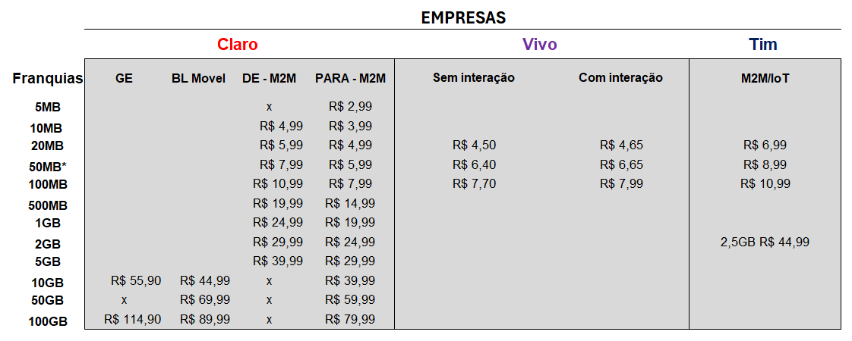
CONTEXTO MERCADOLÓGICO
O mercado de M2M/IoT apresenta forte competitividade, com varias operadoras competindo pelo mercado.

Slide 12
PLANO DE LANÇAMENTO
2026
Mai
Jun
28/05
Kick-off com:
Mkt segmentos
Endomarketing
Comunicação/Trade
Treinamento
CX
Processos
Atendimento
Previsão: 08/06
Kick-off
Mkt regionais, Consultores de soluções e Canais
17/06
Habilitação dos novas franquias e novas ofertas para franquias existentes
M2M – Novas Franquias
Previsão: 10/06
Comitê executivo
LANÇAMENTO DIA 17/06
TBD
Disparo da tabela de preços com atualização
Book do produto
Treinamento comercial
17/06
Entrada sistêmica da alteração das mensalidades do M2M
Decola de lançamento
Book Clareando
Atualização site
Plano de voo Combate à concorrência
26/06
Argumentaí
Notes:
Falar previsão de lançamento dia 17/06

Slide 13
OBRIGADA

